Slide 1

Автоматизация IT процессов в логистике

Slide 2
СОДЕРЖАНИЕ
Аннотация
Цель проекта
Задачи проекта
Результаты
Язык программирования Python
Работа с Selenium
Работа с библиотекой Requests
Процесс
Команда
Notes:
Наш проект стал уникальной возможностью для учеников попробовать себя в работа над реальной программистской задачей. За эти полтора года мы продвинулись в изучении языка Python и отдельных его библиотек, связанных с тестированием, практически с нуля и до уровня, достаточного для выполнения рабочих проектов: написания тестов с помощью библиотек Селениум и реквест.

Slide 3
Цель проекта
Автоматизация тестирования веб-сервиса логистики Пегас 2.0 компании Pony Express

Slide 4


Slide 5
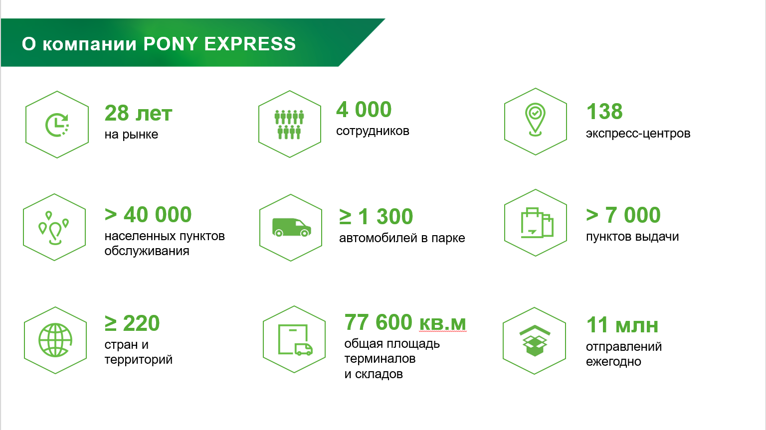

Slide 6
Задачи
- освоение языка программирования Python
- исследование возможностей автоматизации тестирования веб-сервисов (с помощью Selenium и библиотек pytest, allure, json, requests)
- написание тестов для различных сервисов ПО Пегас 2.0
- их оформление с помощью библиотеки Allure для дальнейшей автоматизации
Notes:
- освоение языка программирование Python
* В начале прошлого года никто из нашей команды не владел этим языком программирования в достаточном для работы объеме, поэтому первые полгода были потрачены на его изучение. Для освоения синтаксиса мы решали простые задачи, а после перешли к работе с различными библиотеками*
- исследование возможностей автоматизации тестирования веб-сервисов (с помощью Selenium и библиотек pytest, allure, json, requests)
* Следующие полгода мы потратили на изучение Selenium -инструмента для автоматизированного управления браузерами. На следующем слайде я продемонстрирую, как выглядит работа теста с использованием библиотеки selenium.
Этот учебный год начался с освоения веб-сервиса Пегас 2.0, к которому нам предоставили доступ. Далее мы уже писали тесты с использованием библиотеки Requests и других вспомогательных библиотек *
- написание тестов для различных сервисов ПО Пегас 2.0
* В программном обеспечении Пегас 2.0 есть несколько различных сервисов, такие как сервис географии, сервис накладных, курьеров, авторизации и другие. Все они нужны для корректного функционирования всей системы в целом: чтобы легко было назначать курьеров, машины автопарка, корректно отправлять посылки по верным адресам и тд.*
- их оформление с помощью библиотеки Allure для дальнейшей автоматизации
* После того, как все тесты были написаны, мы добавили в них поддержку утилиты для тестирования Allure - фреймворк (библиотека/инструмент) от яндекса для создания простых и понятных отчетов для тестов. Аллюр используется в компании Пони Экспресс для удобного покрытия сервисов тестами*

Slide 7
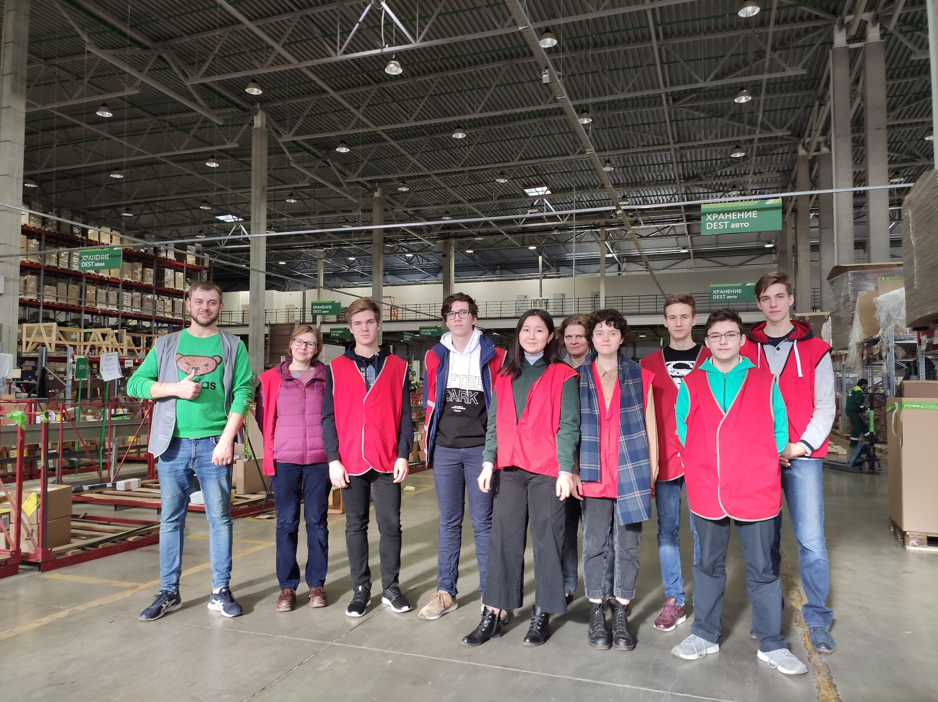
Команда
Над проектом мы работали слаженно и эффективно, даже несмотря на то, что значительную часть времени провели на дистанционном обучении. Любое непонимание можно было устранить, обратившись к коллегам.
Notes:
*

Slide 8
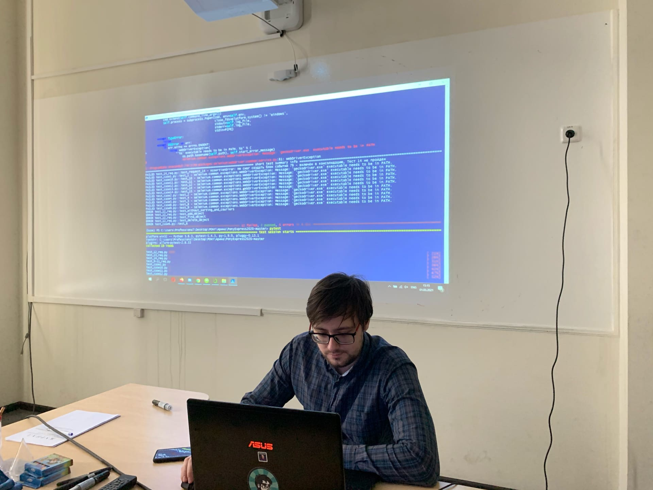
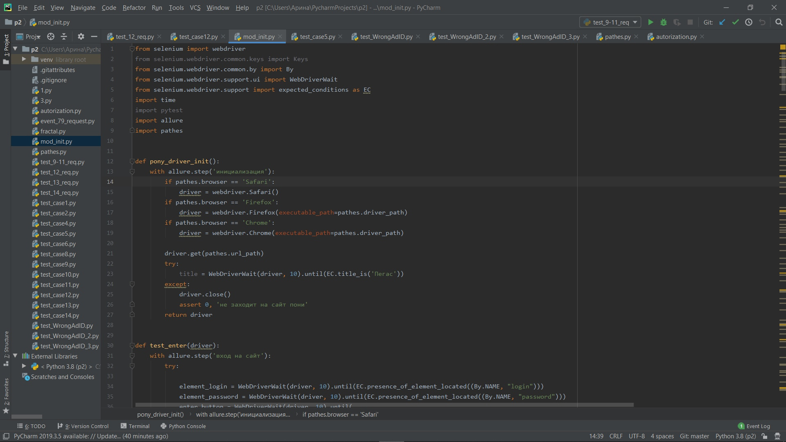
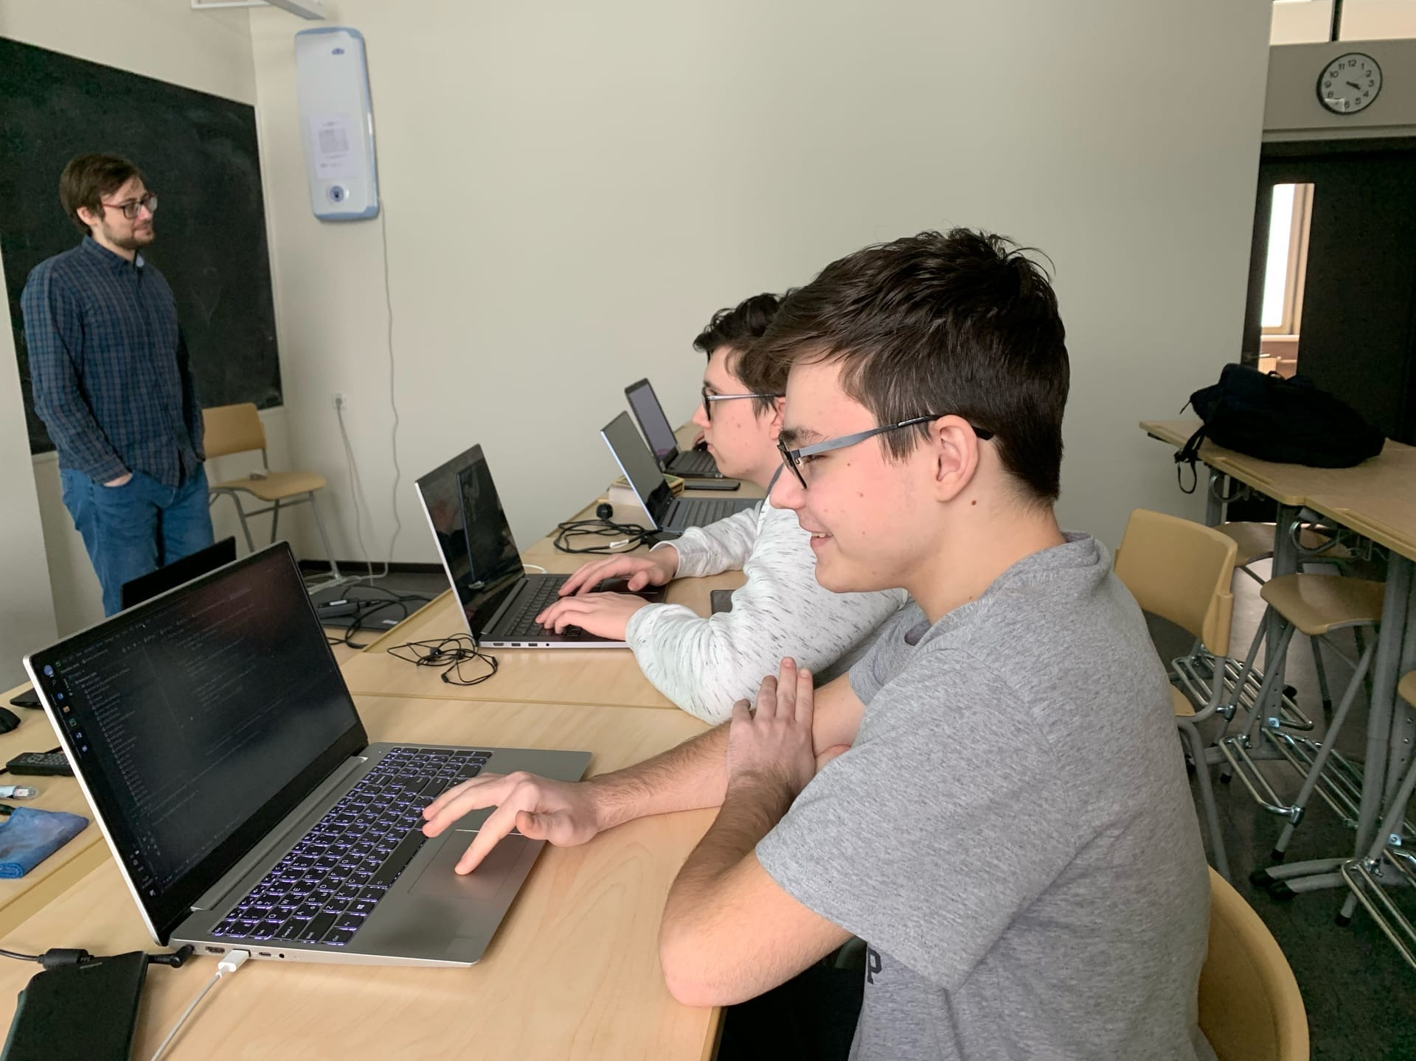
Процесс
Семинар
Лекция
Рутинная работа
1
Пробуем свои силы в написании простых тестов
3
2
Узнаем новое, осваиваемся
Написание нескольких подобных тестов
Notes:
* Если не считать выезды и лекции в прошлом году, направленные на знакомство с внутренним устройством компании Pony Express, то нас было три основных вида работы:
лекции, где учитель Григорий Максимович разбирал принципиально новые вещи и демонстрировал примеры работы с ними
семинары, на которых мы осваивались с новыми способами написания тестов и пробовали себя в написании простых программ
рутинная работа. Большинство тестов мы делали дома самостоятельно, поскольку они все примерно похожи и пишутся по одному принципу.

Slide 9
Результаты
Результатами нашей работы является покрытие сервиса Пегас 2.0 тестами. Написаны автотесты для основных непокрытых тестами сервисов этого программного обеспечения. Что касается полезности проекта для каждого из нас, то мы научились работать с библиотеками requests и Selenium, с файлами формата JSON и с html-страницами.
Selenium
Requests
Geography
14
14
6
тестов с использованием Selenium
тестов с использованием библиотеки Requests
дополнительных тестов на сервис географии Пегаса 2.0

Slide 10
Ссылки на GitHub
https://github.com/kva802/PonyExpress2020 (Арина)
https://github.com/VyachelsavKh/Pony-Express-Project (Вячеслав)
https://github.com/farinmark/PonyExpress2020 (Марк)
https://github.com/DanVolodin/PonyExpress2020 (Даниил)
https://github.com/EgorDergunov (Егор)
Notes:
* Для организации командной работы нами использовался Git - сервис контроля версий

Slide 11

Язык программирования Python
Python — высокоуровневый язык программирования общего назначения с динамической типизацией и автоматическим управлением памятью, ориентированный на повышение производительности разработчика, читаемости кода и его качества, а также на обеспечение переносимости написанных на нём программ.
Notes:
Python — это высокоуровневый язык программирования, который используется в различных сферах IT, таких как машинное обучение, разработка приложений, web парсинг и другие.
Он ориентирован на повышение производительности разработчика, читаемости кода и его качества, а также на обеспечение переносимости написанных на нём программ. Язык является полностью объектно-ориентированным — всё является объектами.
Синтаксис языка минималистичен, за счёт чего на практике редко возникает необходимость обращаться к документации. Недостатками языка являются зачастую более низкая скорость работы и более высокое потребление памяти написанных на нём программ по сравнению с аналогичным кодом, написанным на Си или C++.

Slide 12


Гвидо ван Россум
Notes:
Язык начал разрабатывать известный программист Гвидо ван Россум в конце 1980-х. Уже тогда язык придерживался объектно-ориентированного подхода, мог работать с классами, наследованием, функциями, обработкой исключений и всеми основными структурами данных.

Slide 13
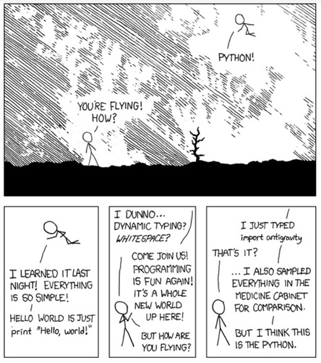
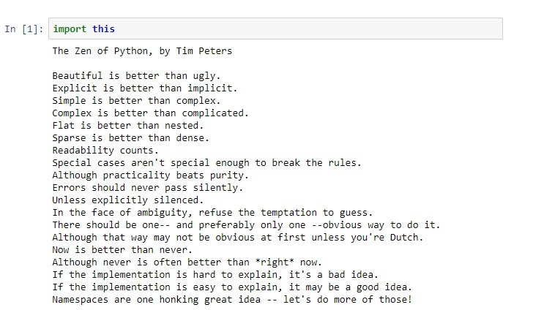
Философия Python
Notes:
Синтаксис Питона всегда выделял его на фоне других языков программирования.
Python сочетает в себе и простоту и мощный инструментарий. Его можно использовать для создания прототипа практически любой программы.
Его простота отчасти обусловлена тем, что Питон написан на основе языка ABC, который использовался для обучения программированию и повседневной работы людей, не являющихся программистами.
Python – один из лучших языков для автоматизации тестирования. В том числе и потому, что в нем есть pytest.
Кроме того, мы выбрали этот язык, потому что именно python используется при написании программ для Pony Express. Наши программы также будут встроены в сервис тестирования компании.

Slide 14
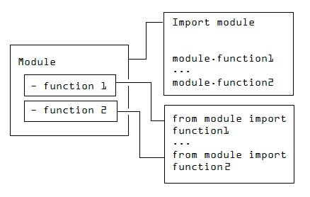
Модульное программирование
Notes:
Также мы изучили работу с подключаемыми модулями в Python. Модульное программирование используется в любой форме коммерческой разработки.
Так выглядит схема использования подключаемых модулей.

Slide 15
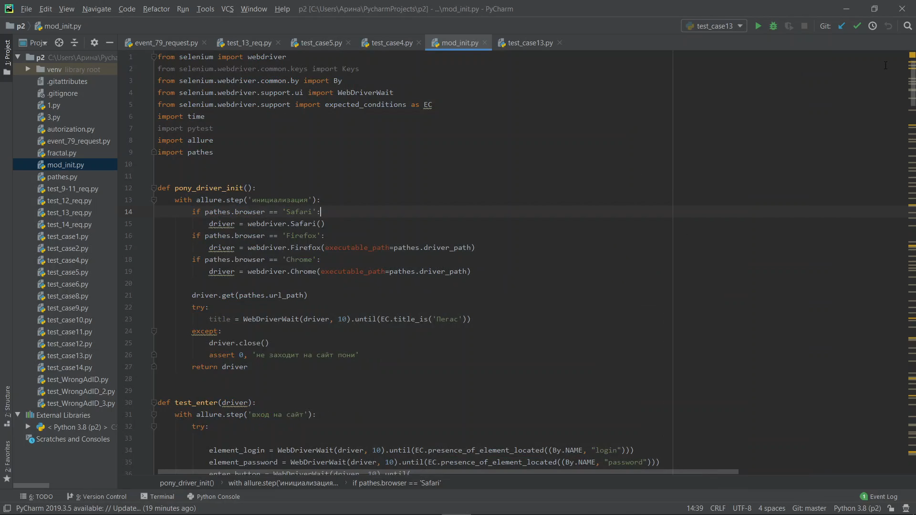
Модульное программирование

Slide 16

Автоматическое тестирование
Notes:
Автоматизированное тестирование ПО — процесс тестирования программного обеспечения, при котором основные функции и шаги теста, такие как запуск, инициализация, выполнение, анализ и выдача результата, производятся автоматически с помощью инструментов для автоматизированного тестирования.
Итак, под тестированием принято понимать деятельность, выполняемую для оценки и улучшения качества ПО. В общем случае тестирование базируется на обнаружении дефектов и проблем в программных системах.
Тестирование программных систем состоит из динамической верификации поведения программ на конечном наборе тестов. При этом тесты выбираются из обычно выполняемых действий прикладной области и обеспечивают проверку соответствия ожидаемому поведению системы.

Slide 17

Selenium
Selenium WebDriver — это инструмент для автоматизации действий веб-браузера. В большинстве случаев используется для тестирования Web-приложений, но этим не ограничивается. В частности, он может быть использован для решения рутинных задач администрирования сайта или регулярного получения данных из различных источников (сайтов).

Slide 18
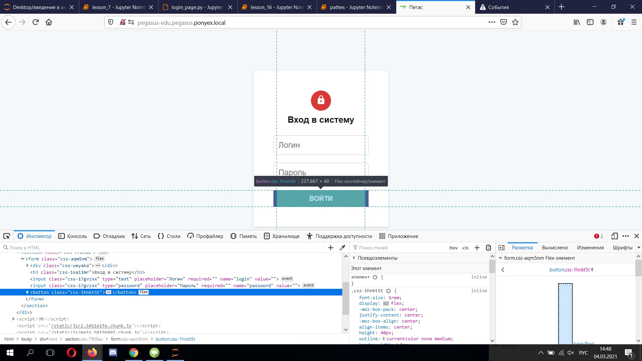
Код элемента

Slide 19
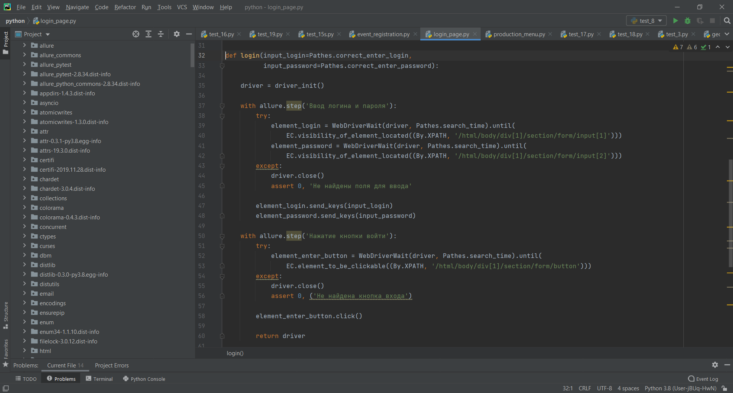

Slide 20
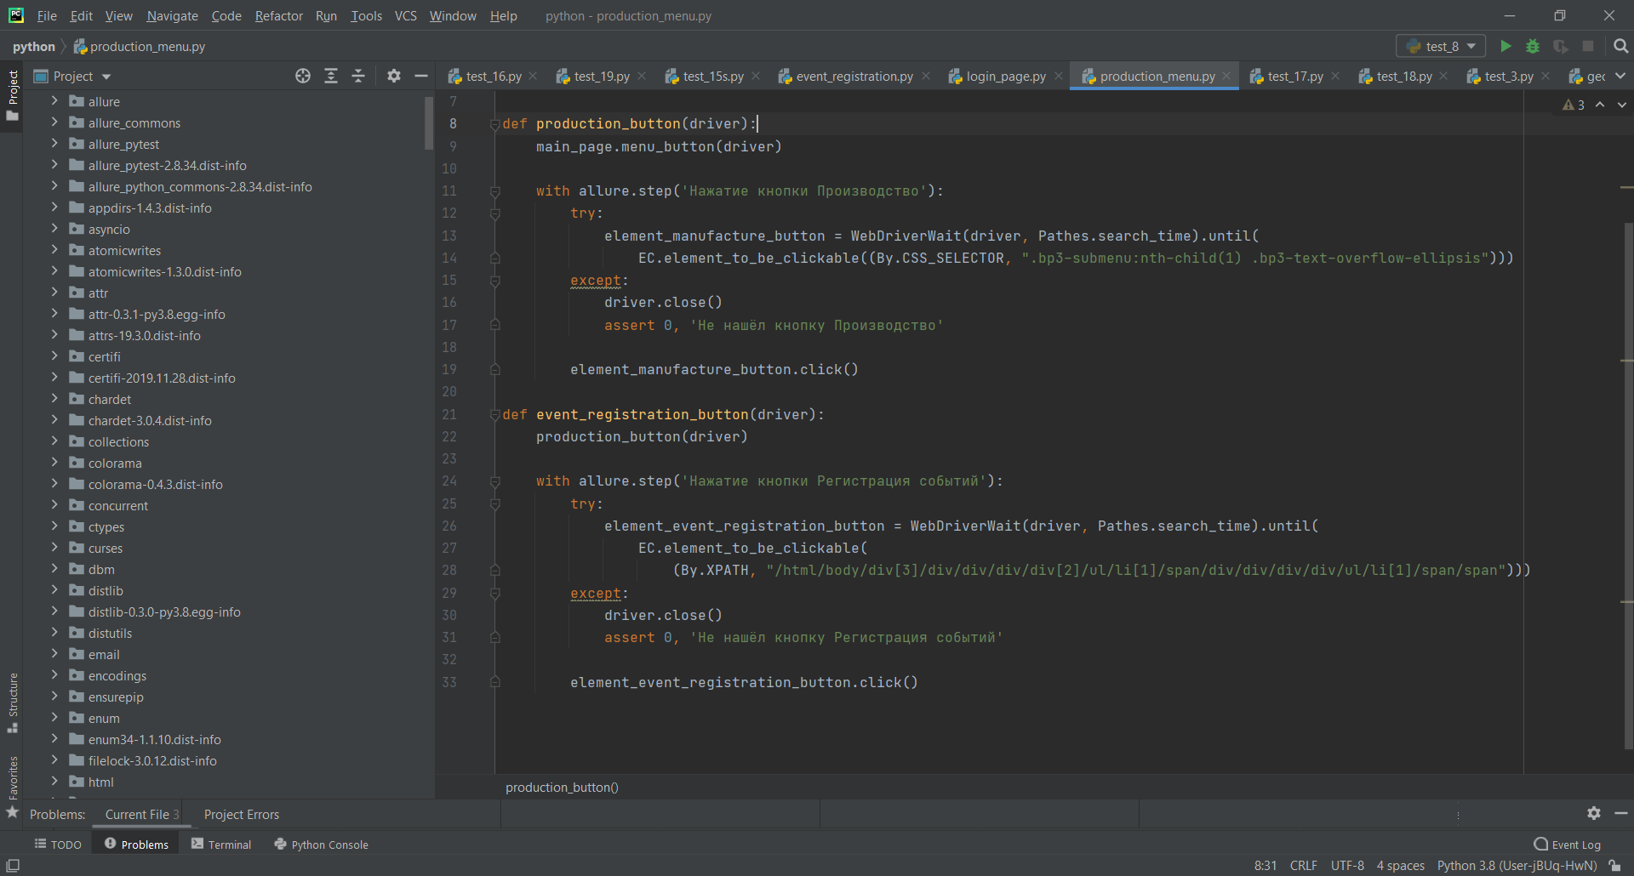

Slide 21
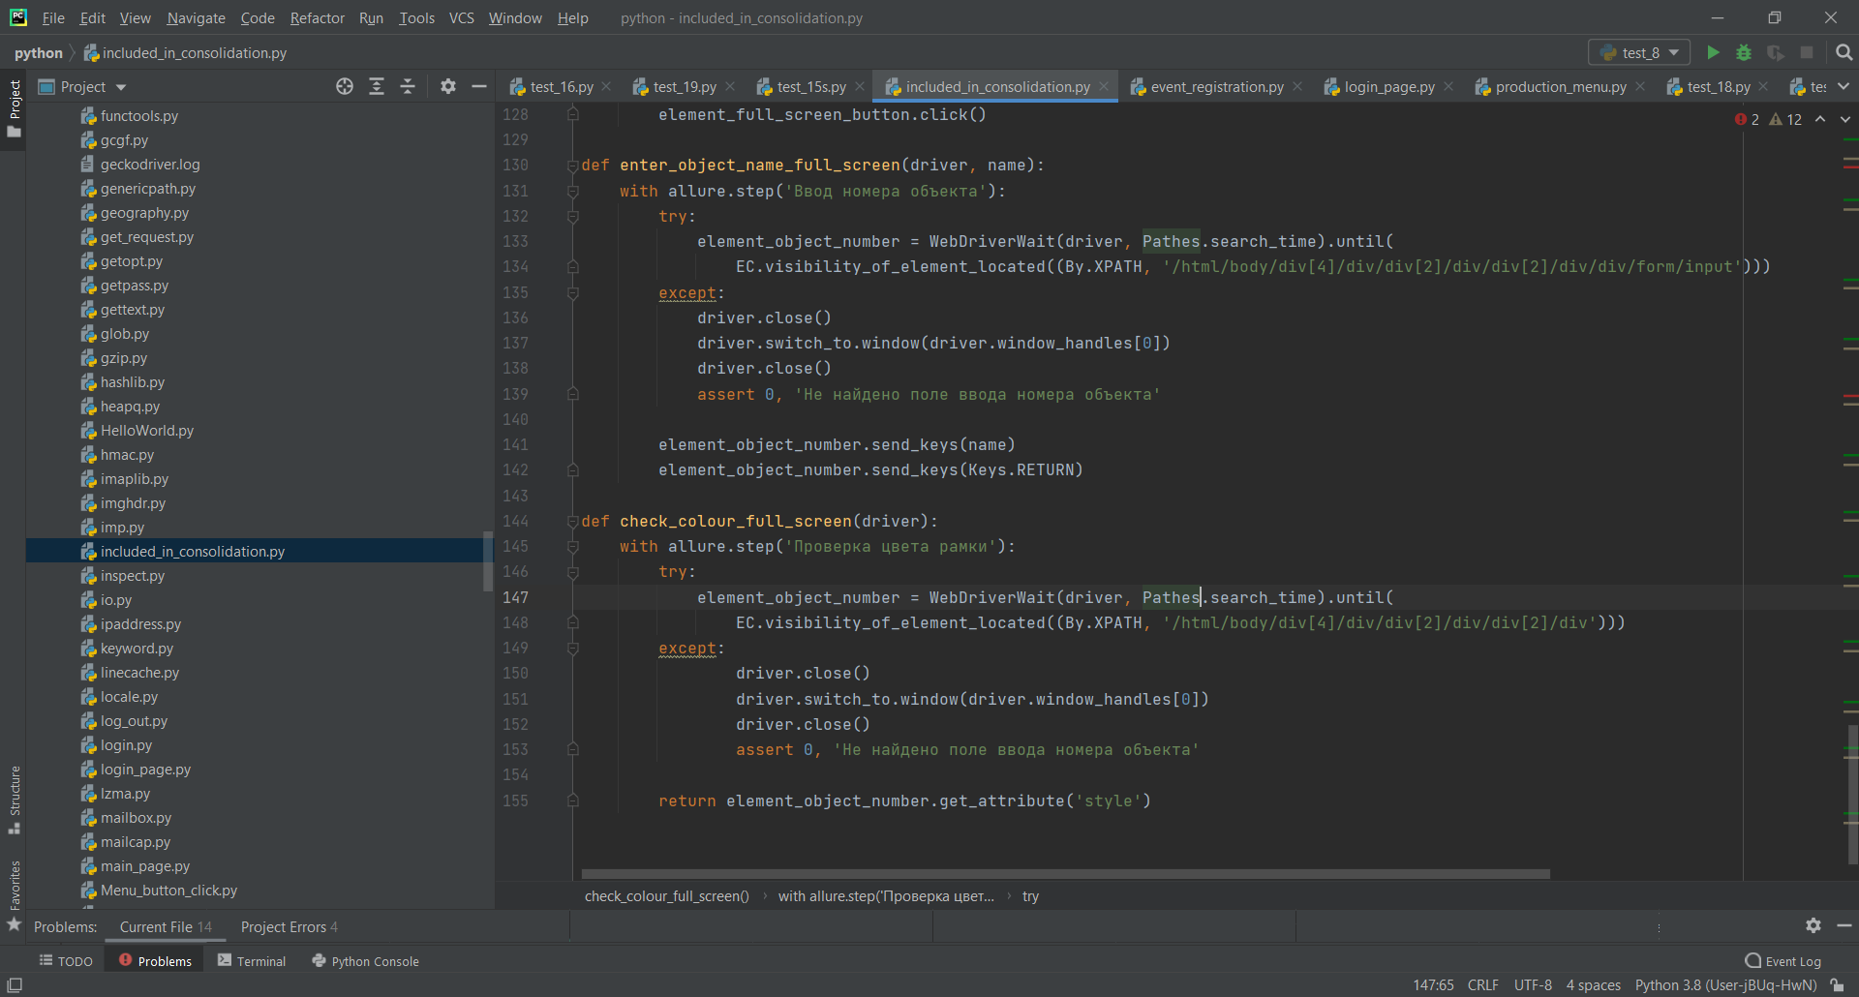

Slide 22
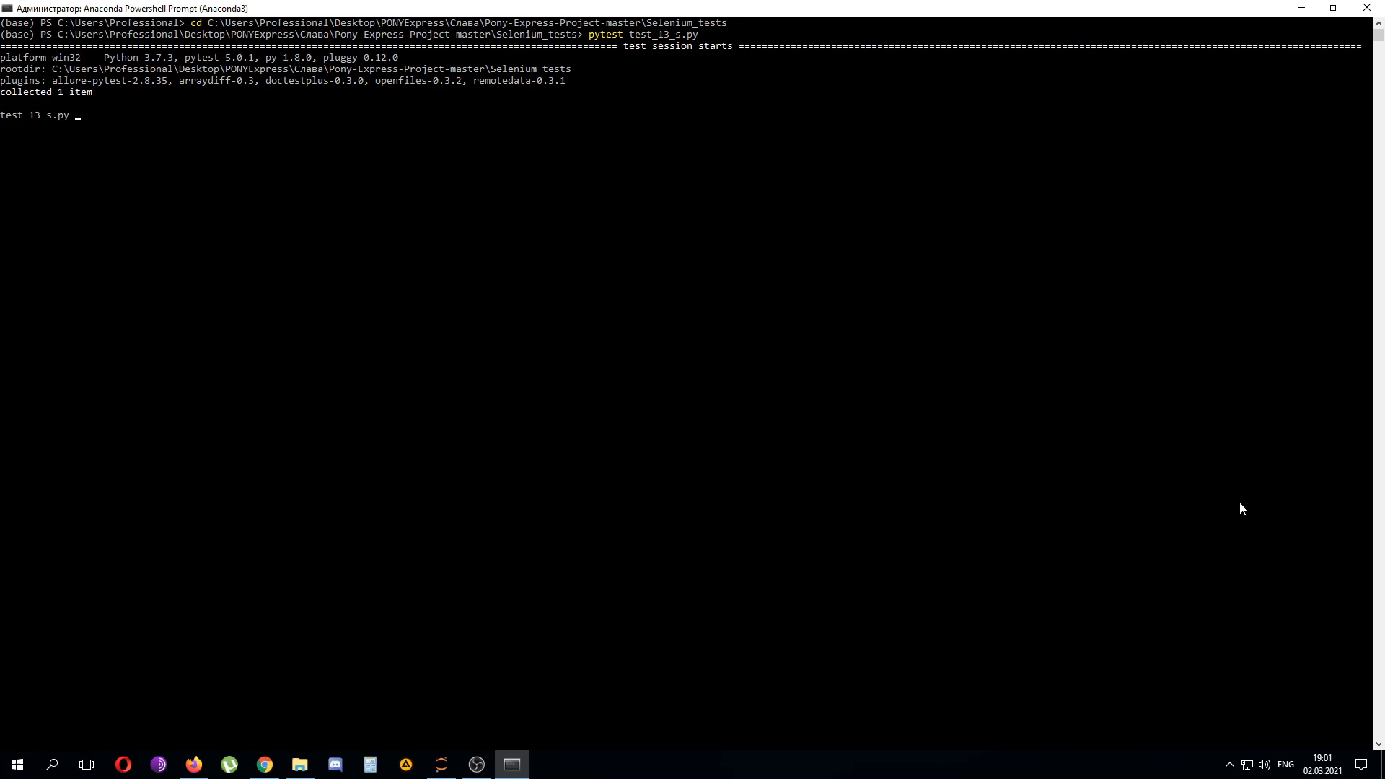
Тесты с использованием Selenium

Slide 23

Работа с библиотеками Requests, Json
Requests - это модуль Python, который можно использовать для отправки всех видов HTTP-запросов. Всего существует 9 видов HTTP-запросов, которые принимают параметры в качестве JSON, либо выдают ответ в формате JSON. В нашем проекте мы использовали 3 вида из них: GET, POST, DELETE.
JSON – текстовый формат данных, основанный на JavaScript. Представлен в виде набора пар “ключ: значение” и упорядоченных наборов значений.
Notes:
Библиотека Requests была предназначена для создания авто-тестировщиков back-end части Pegas 2.0. Её методы позволяют отправлять запросы напрямую к сервисам Pegas 2.0 через специальное документированное api и получать протоколы результатов запросов в ответ, которые при помощи библиотеки Json можно конвертировать в формат списков, удобных для последующей обработки в Python.

Slide 24
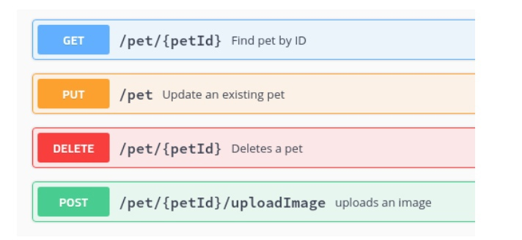
Запросы Requests

Slide 25
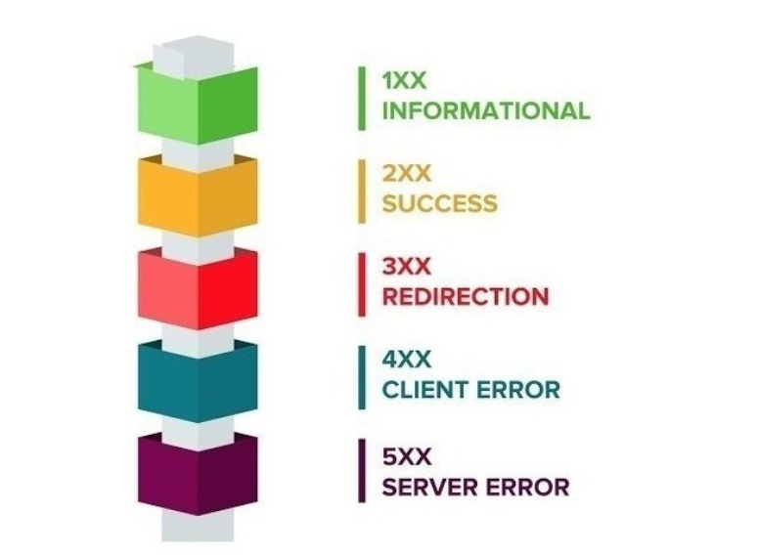

Slide 26
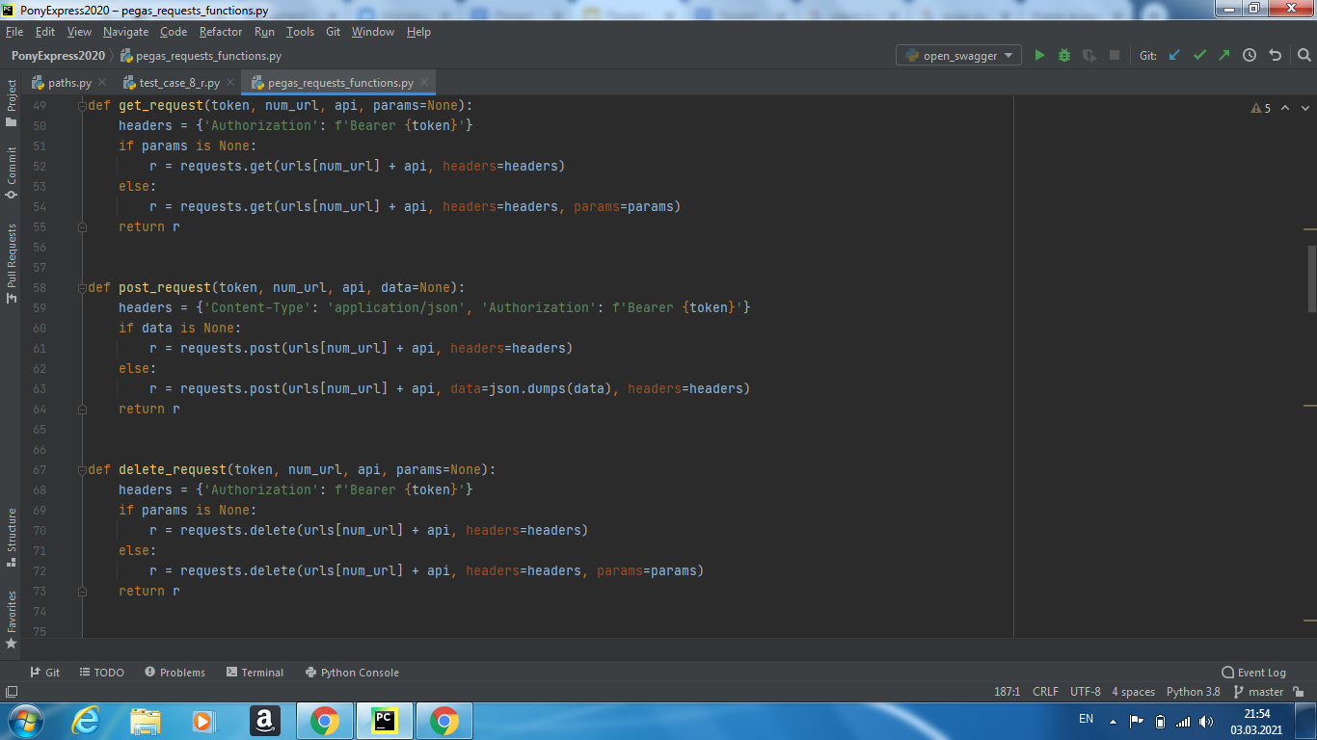

Slide 27
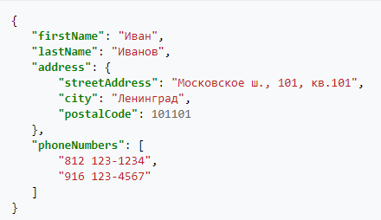
JSON

Slide 28
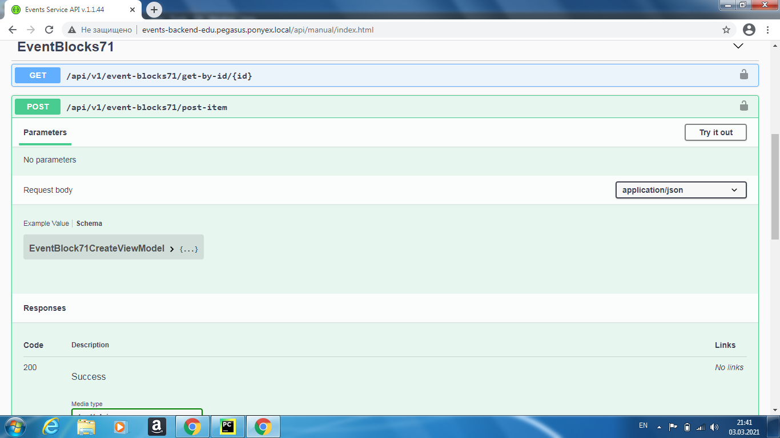

Slide 29
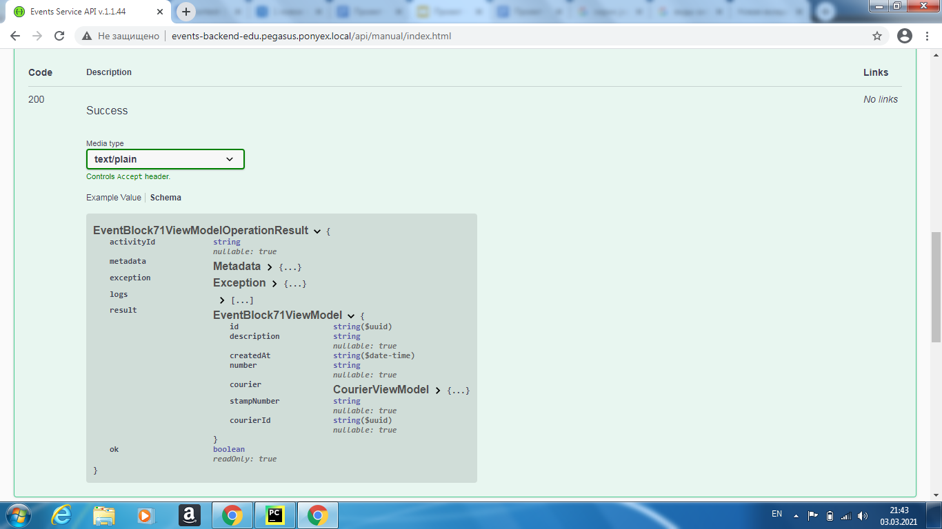

Slide 30
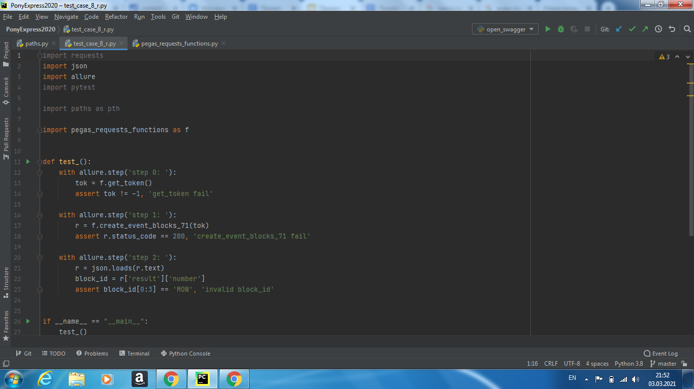

Slide 31
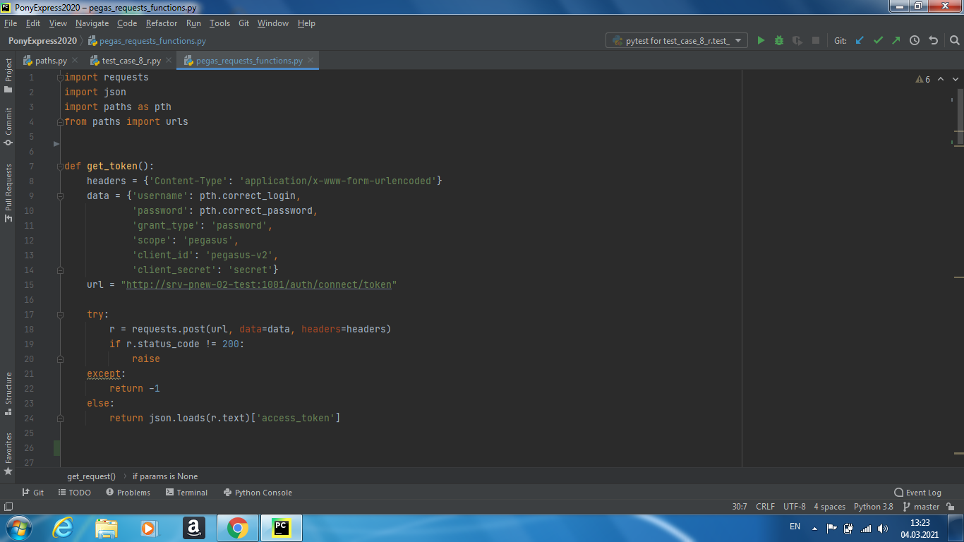

Slide 32
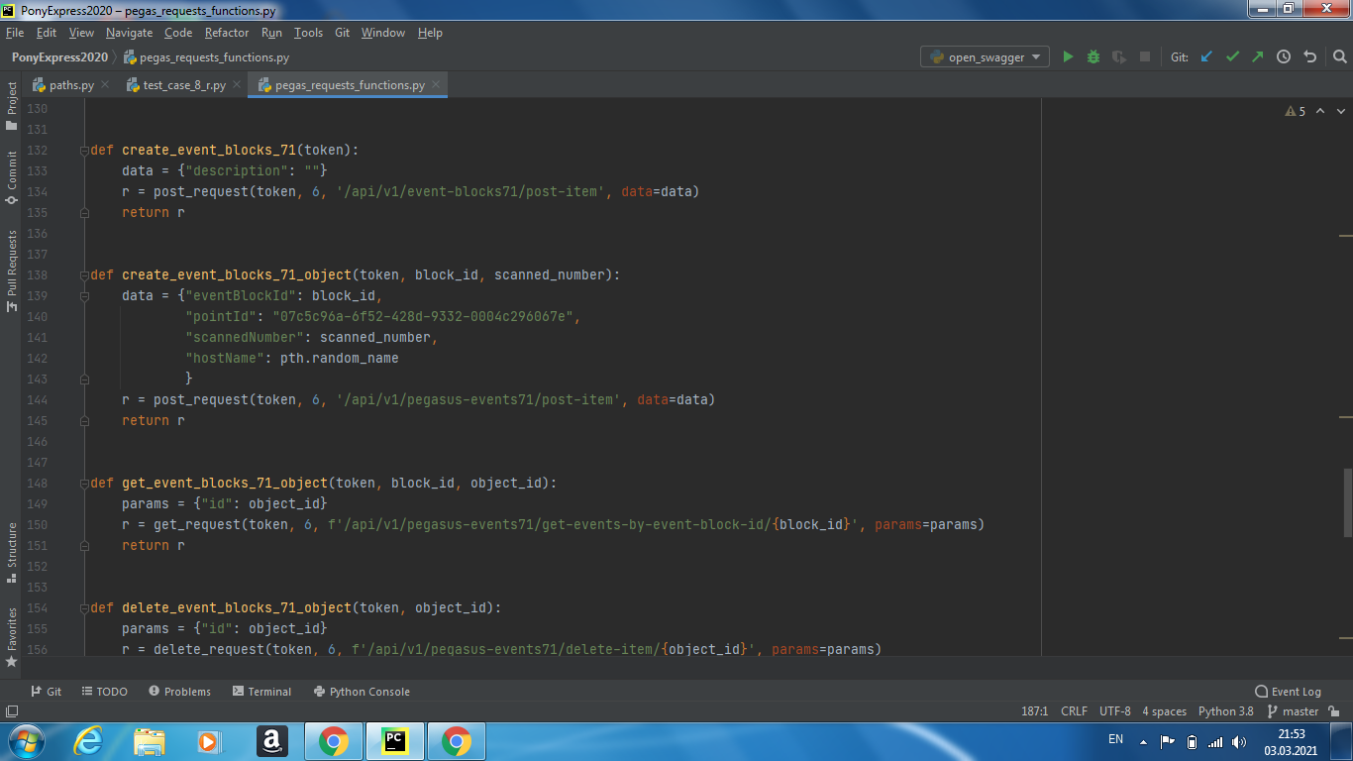

Slide 33

Работа с библиотекой Pytest
Pytest — это основанная на Python среда тестирования, которая используется для написания и выполнения тестовых кодов. Мы можем писать коды для тестирования API, базы данных, пользовательского интерфейса и т.д.

Slide 34
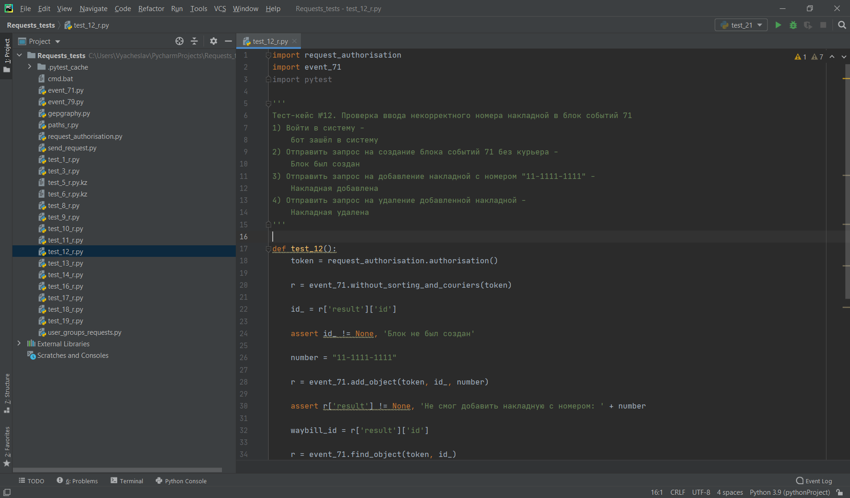

Slide 35
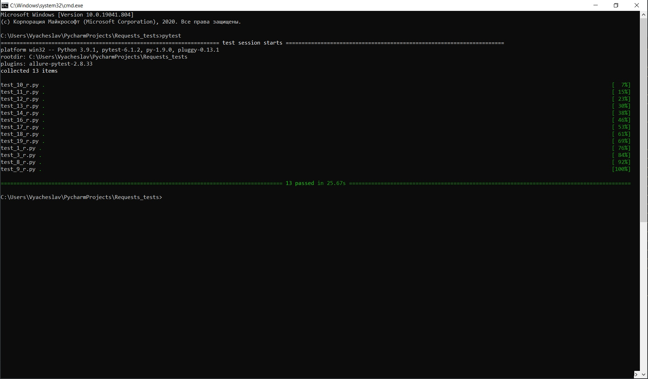

Slide 36
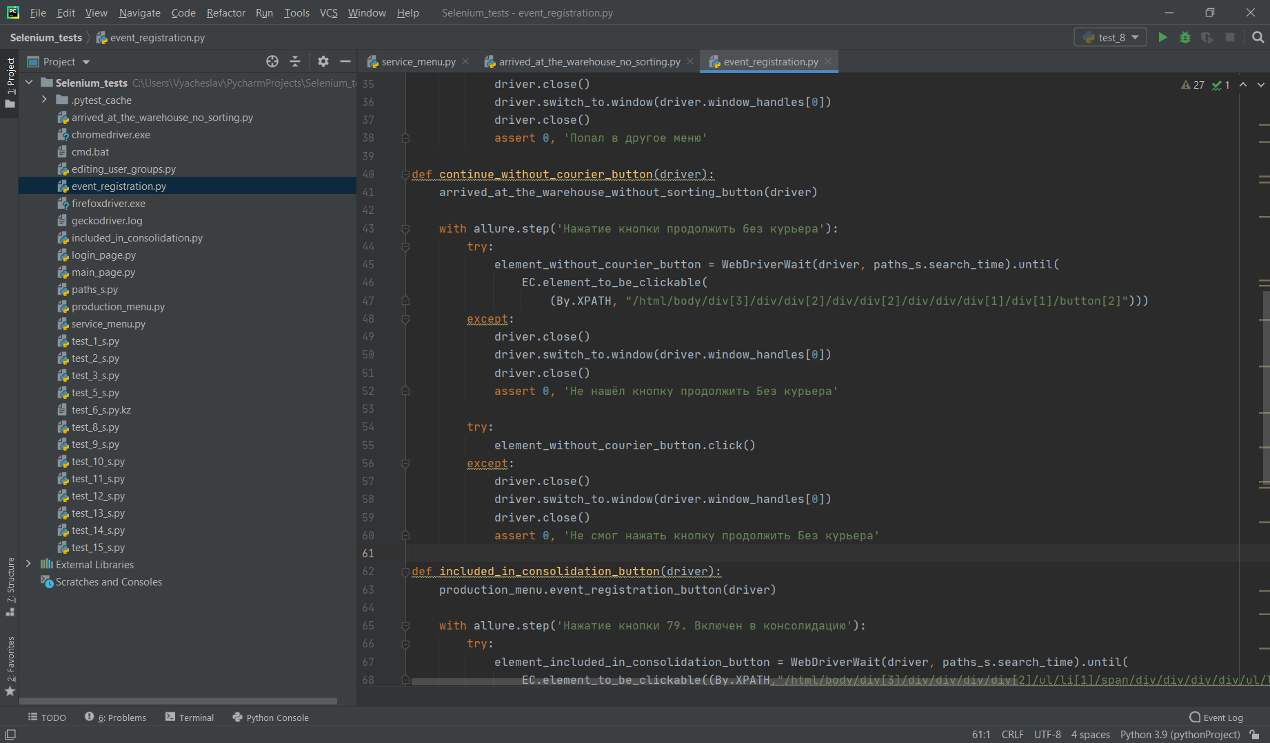

Slide 37
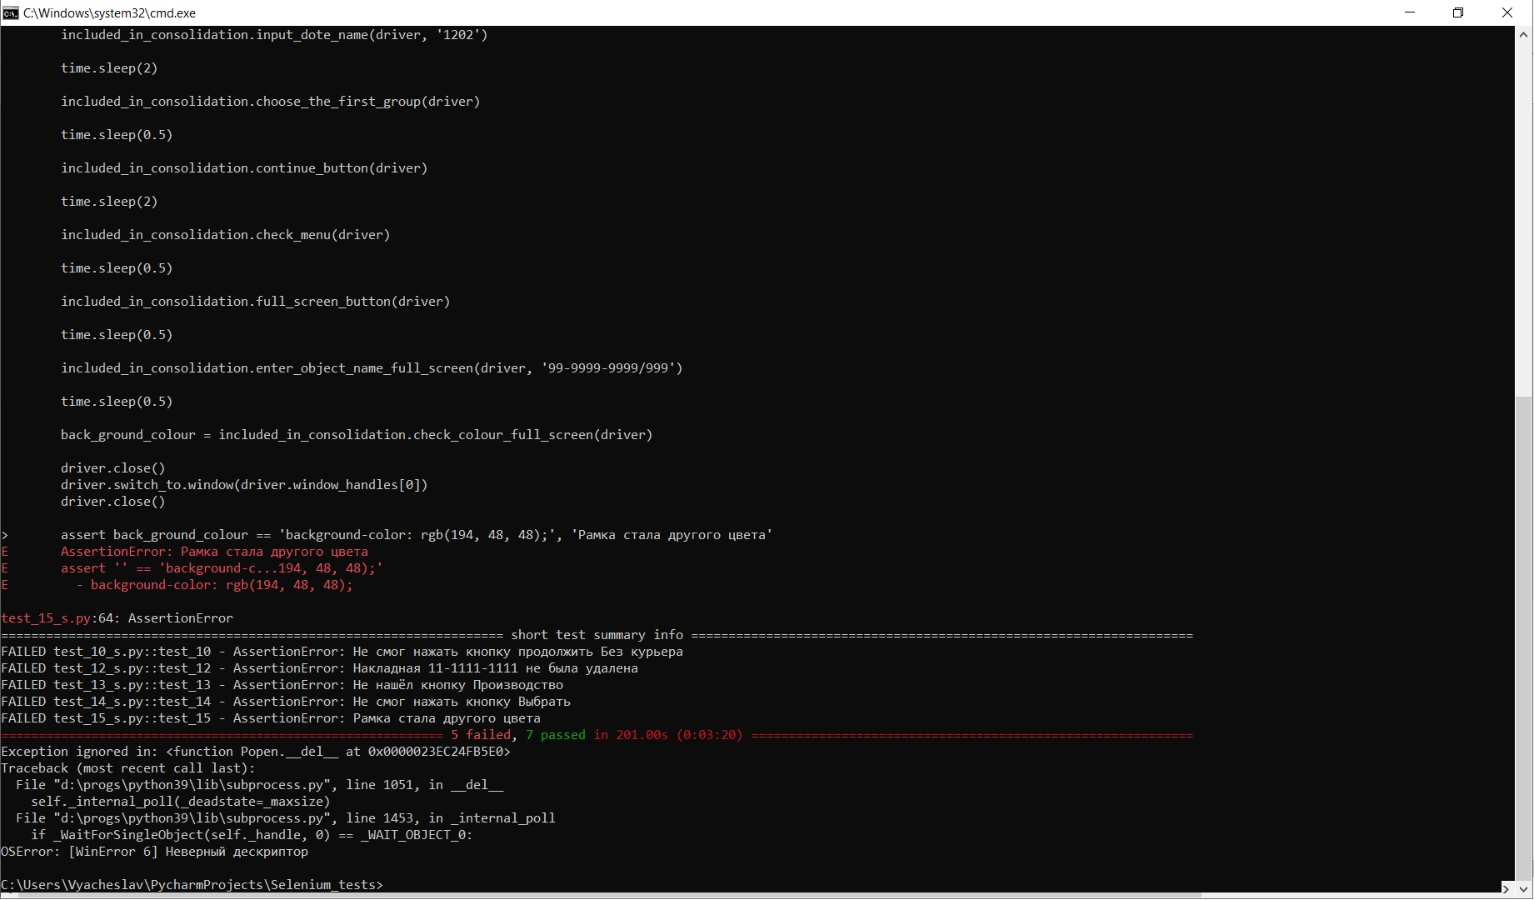

Slide 38

Работа с библиотекой Allure
Allure Framework – популярный инструмент построения отчётов автотестов, упрощающий их анализ. Это гибкий и легкий инструмент, который позволяет получить краткую информацию о ходе выполнения тестов и ошибках во время их исполнения.

Slide 40
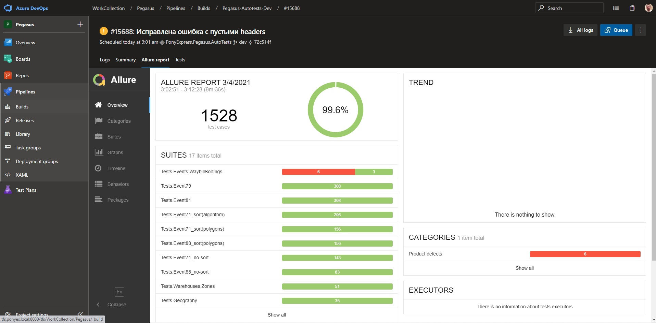

Slide 41
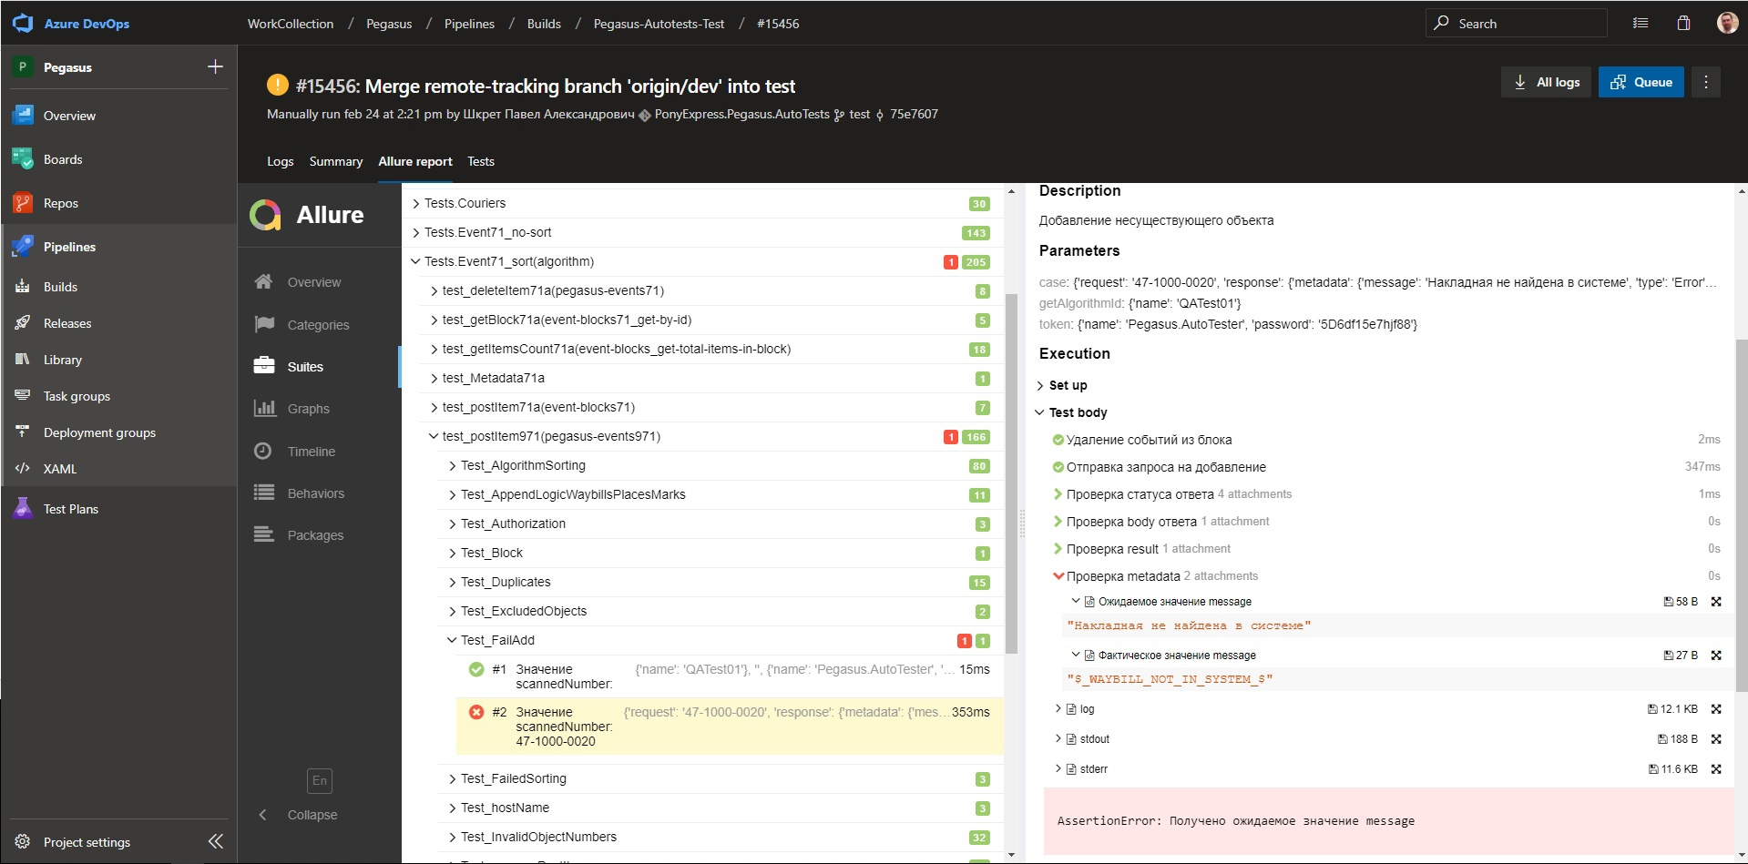

Slide 42
Спасибо!

